Slide 1
Mesleki Yabancı Dil 2

Slide 2
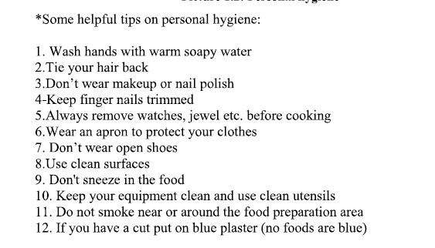

Slide 3
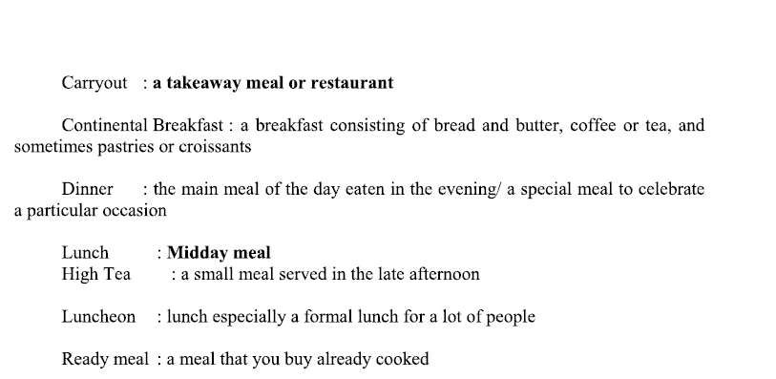

Slide 6
